Slide 1
Чудеса своїми руками

Slide 2
Силікати - солі силікатної кислоти.
Силікати у воді нерозчинні, за винятком силікатів натрію Na2SiO3 і калію K2SiO3.

Slide 3
Силікати натрію і калію одержують сплавленням кремнезему з твердими лугами або з карбонатами калію і натрію:
SiO2 + 2KOH = K2SiO3 + H2O ↑
SiO2 + Na2CO3 = Na2SiO3 + CO2 ↑
Одержувані при цьому сплавлені солі мають вигляд склоподібної маси. Тому силікати натрію і калію називають розчинним склом, а водні їх розчини — рідким склом. Розчинне скло додають до цементу і бетону, щоб зробити їх водонепроникливими. Ним просочують тканини і дерево для надання їм вогнестійкості. З розчинного скла виготовляють вогнестійкі замазки, силікатний клей тощо.

Slide 4
Природні сполуки силіцію
Більшість природних сполук силіцію являють собою похідні полісилікатних кислот. Коли до складу полісилікатів входить алюміній, тоді їх називають алюмосилікатами. Більшість гірських порід складаються з алюмосилікатів. До найпростіших полісилікатів і алюмосилікатів належать
азбест CaMg3Si4O12, або CaO • 3MgO • 4SiO2;
польовий шпат (ортоклаз) K2Al2Si6O16, або K2O • Al2O3 • 6SiO2;
каолін H4Al2Si2O9, або Al2O3 • 2SiO2 • 2H2O;
калійна слюда H4K2Al6Si6O24, або K2O • 3Al2O3 • 6SiO2 • 2H2O.

Slide 5
Природні силікати під впливом вологи і вуглекислого газу повітря повільно руйнуються (вивітрюються). Наприклад, розклад польового шпату (ортоклазу) схематично можна представити таким рівнянням:
K2O • Al2O3 • 6SiO2 + CO2 + 2H2O = K2CO3 + Al2O3 • 2SiO2 • 2H2O + 4SiO2
Поташ вимивається водою, а каолін утворює глину з домішками піску. Оскільки польовий шпат у природі дуже поширений, то і глина утворюється в дуже значних кількостях.

Slide 6
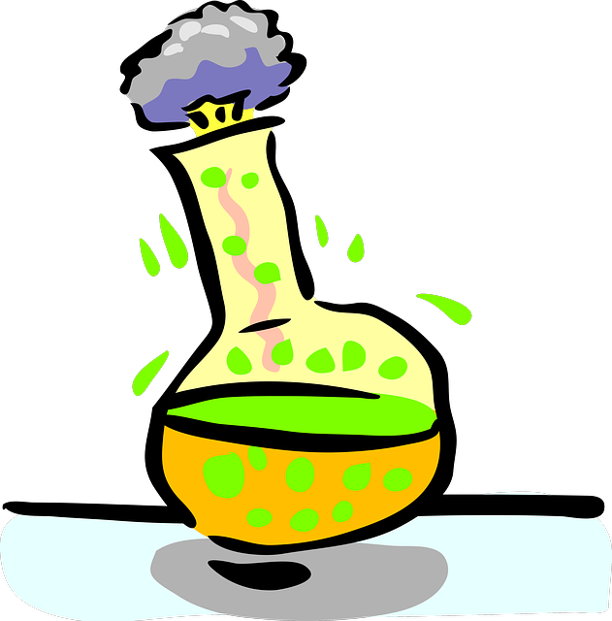
Підводний колоїдний «сад»
Пляшечку конторського силікатного клею розводимо водою .Добутий розчин виливаємо в велику склянку посудини і кидаємо в неї крупні кристали таких солей: СuS04*5Н20; FеS04* 7Н20; FеС13* 6Н20; МgС12* 6Н20;
А12(S04)3* 18Н20; КА1(S04)2*12Н20

Slide 7
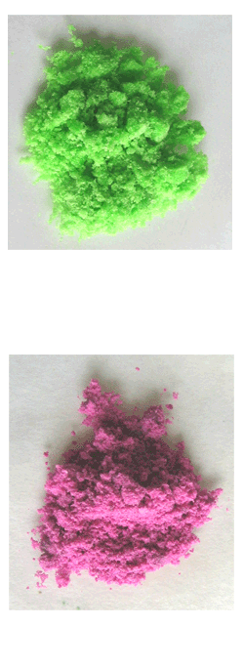
Незабаром з кристалів з'являються хімерні утвори, що формою нагадують морські водорості найрізноманітніших кольорів і відтінків. Так, солі купруму утворюють „водорості" блакитного і синього кольорів, феруму (III) - бурого, феруму (II) - темно-зеленого, алюмінію і магнію утворюють безбарвні „водорості".

Slide 8
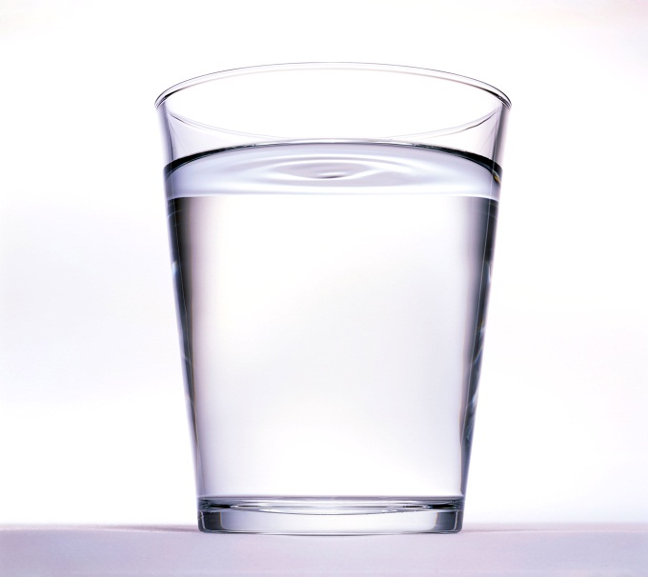
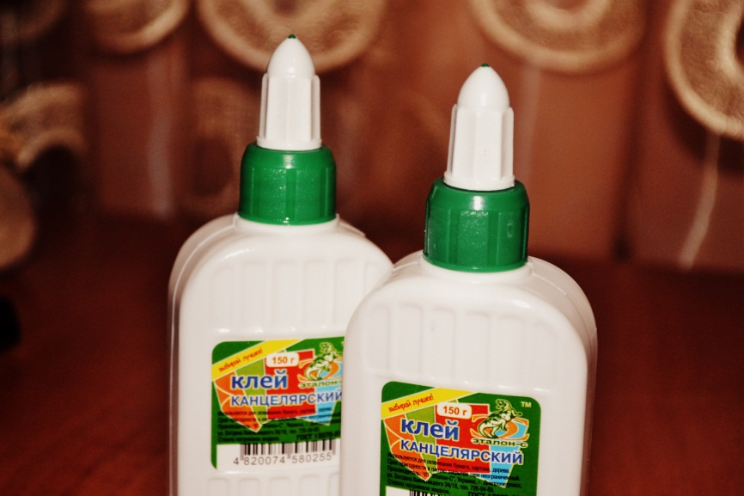
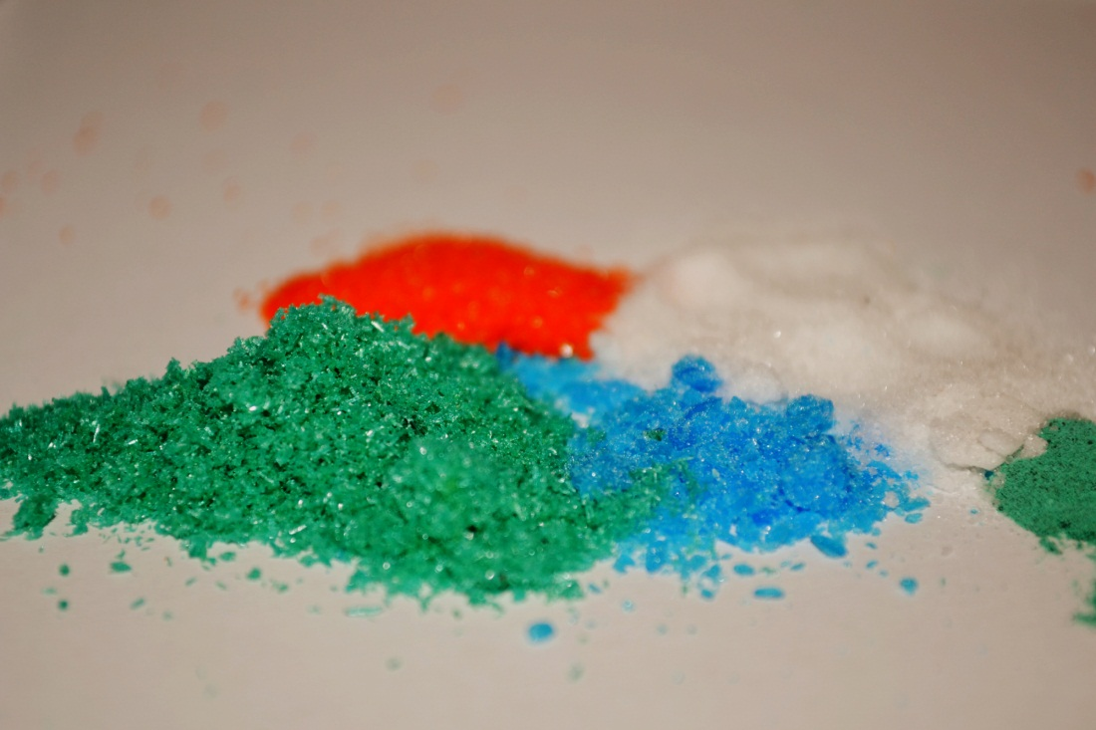
+

Slide 9
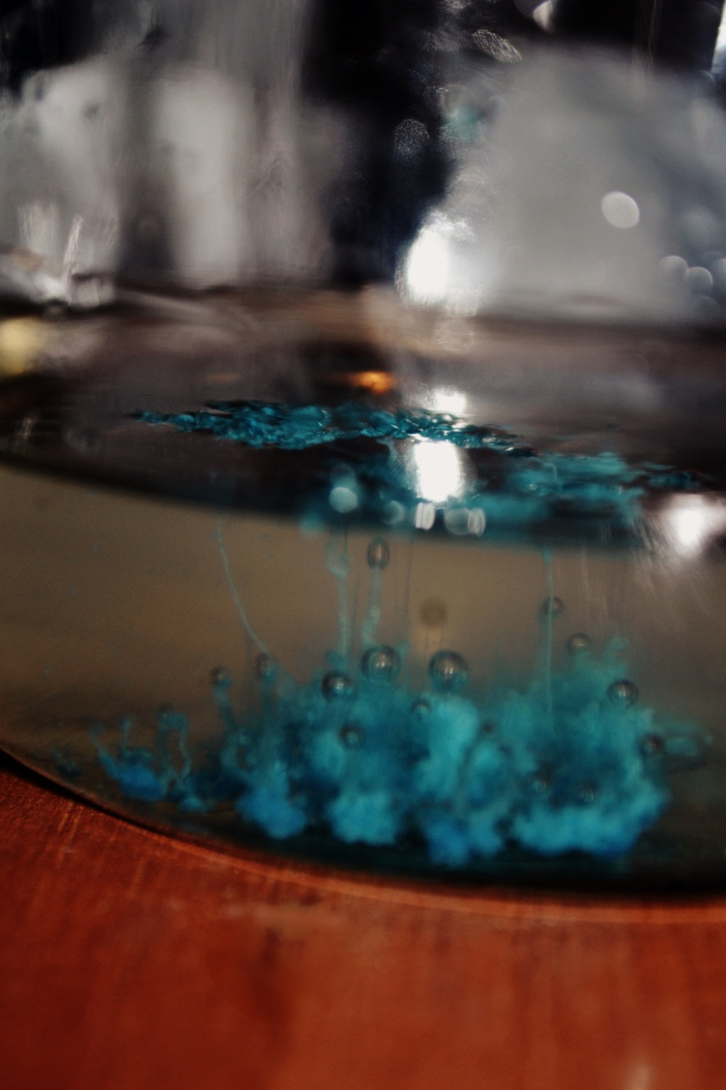
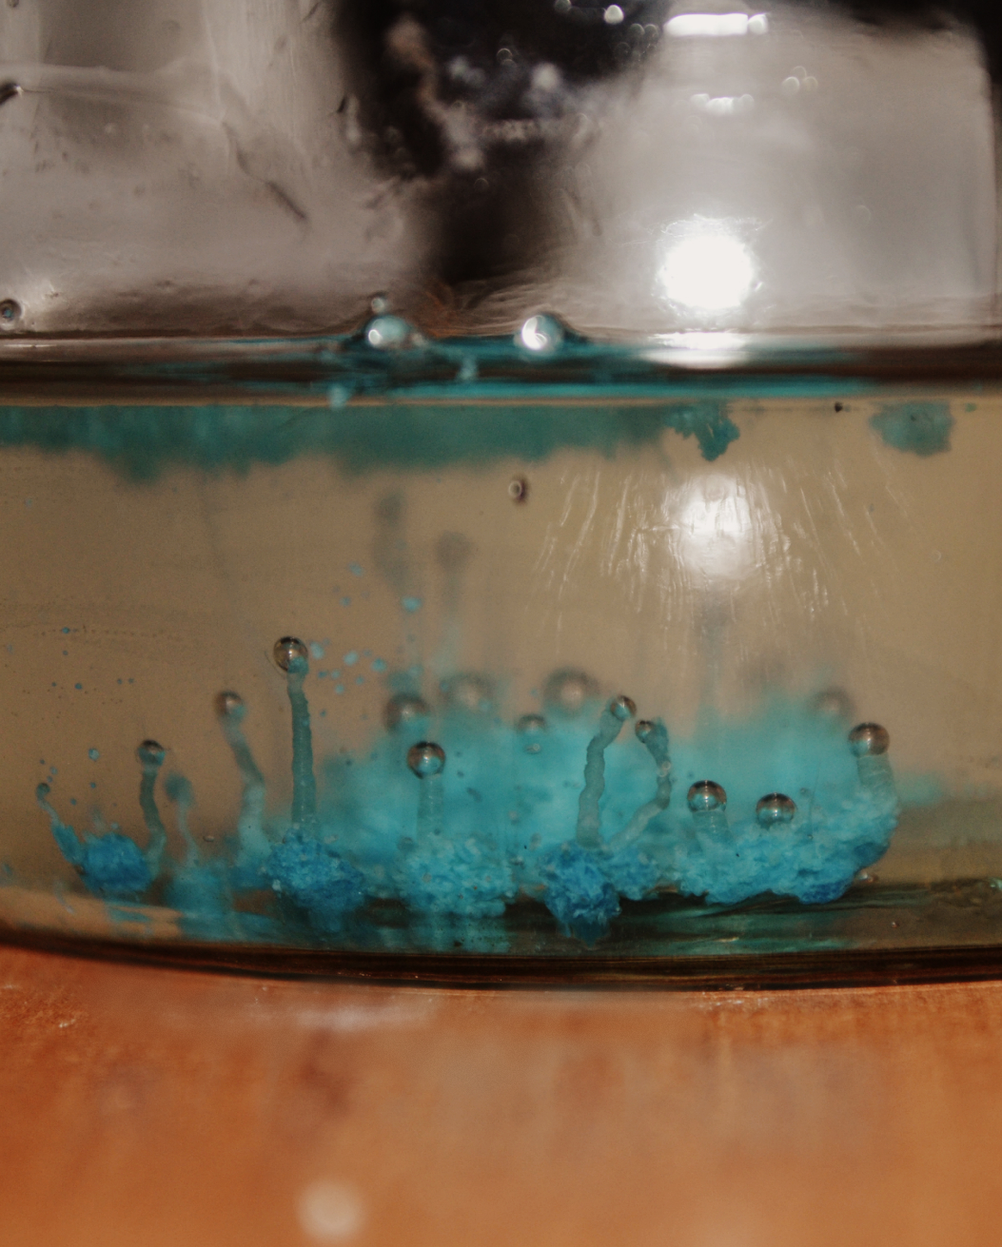

Slide 11
Підготувала
учениця 10-Б класу
Безсмертна Вікторія

